Slide 1
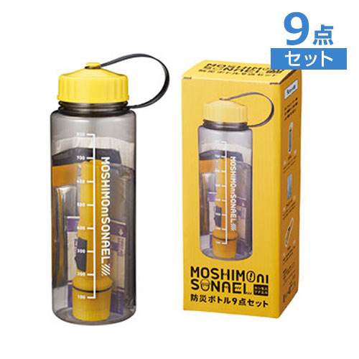
【提案書】
モシモニソナエル 防災ボトル9点セット
特徴
コンパクトに給水ボトルにまとめられる9点の防災セットです。保管場所に困らない上に、いざという時に必ず役立つため、防災イベントやキャンペーンのノベルティ用にもおすすめです。
商品写
納期
納期スペース
仕様
カラー展開：単色
素材：PS・PP・PE・アルミニウム・PET・HDPE・SAP・IXPE・PP(不織布)・紙
サイズ：ボトル/φ80×235mm
包装：化粧箱
お見積
お見積りスペース

